Slide 1



Upaya Peningkatan mutu pendidikan di sumatera barat
Rakor Bersama Cabang Dinas serta Kepala SMAN
se Sumatera Barat
Di Hotel The AXANA Padang
24 s.d 26 September 2019
LPMP
Sumatera Barat
Lpmp sumatera barat
Direktorat jenderal pendidikan dasar dan menengah
Kementerian Pendidikan dan kebudayaan

Slide 2
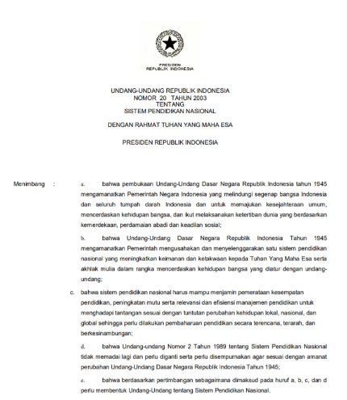
Amanat UU 20/2003
Bab IV
HAK DAN KEWAJIBAN WARGA NEGARA, ORANG TUA, MASYARAKAT DAN PEMERINTAH
Pasal 5
Setiap warga negara mempunyai hak yang sama untuk memperoleh pendidikan yang bermutu
......
Pasal 11
Pemerintah dan Pemerintah Daerah wajib memberikan layanan dan kemudahan serta menjamin terselenggaranya pendidikan yang bermutu bagi setiap warga negara tanpa diskrimininasi
…………….

Slide 3
Amanat UU 20/2003
....Pemerintah menentukan kebijakan nasional dan standar nasional pendidikan untuk menjamin mutu pendidikan nasional......
....Standar nasional pendidikan adalah kriteria minimal tentang sistem pendidikan di seluruh wilayah hukum Negara Kesatuan Republik Indonesia ....
BAB IX STANDAR NASIONAL PENDIDIKAN
Pasal 35
Standar nasional pendidikan terdiri atas standar isi, proses, kompetensi lulusan, tenaga kependidikan, sarana dan prasarana, pengelolaan, pembiayaan, dan penilaian pendidikan yang harus ditingkatkan secara berencana dan berkala.
Standar nasional pendidikan digunakan sebagai acuan pengembangan kurikulum, tenaga kependidikan, sarana dan prasarana, pengelolaan, dan pembiayaan.
Pengembangan standar nasional pendidikan serta pemantauan dan pelaporan pencapaiannya secara nasional dilaksanakan oleh suatu badan standardisasi, penjaminan, dan pengendalian mutu pendidikan.
Ketentuan mengenai standar nasional pendidikan sebagaimana dimaksud dalam ayat (1), ayat (2), dan ayat (3) diatur lebih lanjut dengan Peraturan Pemerintah

Slide 4
PP 19/2005 jo PP 32/2013 jo PP 13/2015
PENJAMINAN MUTU
Pasal 91
Setiap satuan pendidikan pada jalur formal dan nonformal wajib melakukan penjaminan mutu pendidikan.
Penjaminan mutu pendidikan sebagaimana dimaksud pada ayat (1) bertujuan untuk memenuhi atau melampaui Standar Nasional Pendidikan.
Penjaminan mutu pendidikan sebagaimana dimaksud pada ayat (1) dilakukan secara bertahap, sistematis, dan terencana dalam suatu program penjaminan mutu yang memiliki target dan kerangka waktu yang jelas.

Slide 5
PP 19/2005 jo PP 32/2013 jo PP 13/2015
Pasal 92
....
.....
Pemerintah Provinsi mensupervisi dan membantu satuan pendidikan yang berada di bawah kewenangannya untuk meyelenggarakan atau mengatur penyelenggaraannya dalam melakukan penjaminan mutu.
Pemerintah Kabupaten/Kota mensupervisi dan membantu satuan pendidikan yang berada di bawah kewenangannya untuk meyelenggarakan atau mengatur penyelenggaraannya dalam melakukan penjaminan mutu.
BAN-S/M, BAN-PNF, dan BAN-PT memberikan rekomendasi penjaminan mutu pendidikan kepada program dan/atau satuan pendidikan yang diakreditasi, dan kepada Pemerintah dan Pemerintah Daerah.
LPMP mensupervisi dan membantu satuan pendidikan pada jenjang pendidikan dasar dan menengah dalam melakukan upaya penjaminan mutu pendidikan.
Dalam melaksanakan tugasnya sebagaimana dimaksud pada ayat (6), LPMP bekerja sama dengan Pemerintah Daerah dan Perguruan tinggi.
Menteri menerbitkan pedoman program penjaminan mutu satuan pendidikan pada semua jenis, jenjang dan jalur pendidikan.

Slide 6
Permendikbud tentang PMP
PERATURAN MENTERI PENDIDIKAN NASIONAL
NOMOR 63 TAHUN 2009
TENTANG SISTEM PENJAMINAN MUTU PENDIDIKAN
PERATURAN MENTERI PENDIDIKAN NASIONAL
NOMOR 28 TAHUN 2016
TENTANG SISTEM PENJAMINAN MUTU PENDIDIKAN
....Mutu Pendidikan Dasar dan Menengah adalah tingkat kesesuaian antara penyelenggaraan pendidikan dasar dan pendidikan menengah dengan Standar Nasional Pendidikan pada pendidikan dasar dan pendidikan menengah....

Slide 7
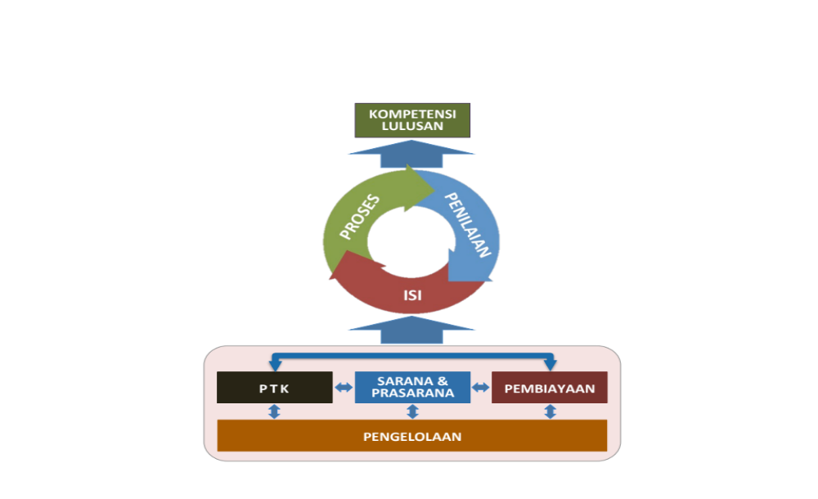
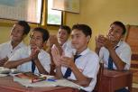

PENJAMINAN MUTU PENDIDIKAN
Penjaminan mutu pendidikan:
Suatu mekanisme yang sistematis, terintegrasi dan berkelanjutan untuk memastikan bahwa seluruh proses pendidikan sesuai dengan standar mutu (Permendikbud No. 28/2016)
Pemetaan Mutu
Perencanaan Peningkatan Mutu
Penetapan Standar Mutu
Implementasi Peningkatan Mutu
UU no.20/2003 tentang Sisdiknas menyataka SNP adalah kriteria minimal sekolah di Indonesia.
Monitoring & Evaluasi

Slide 8
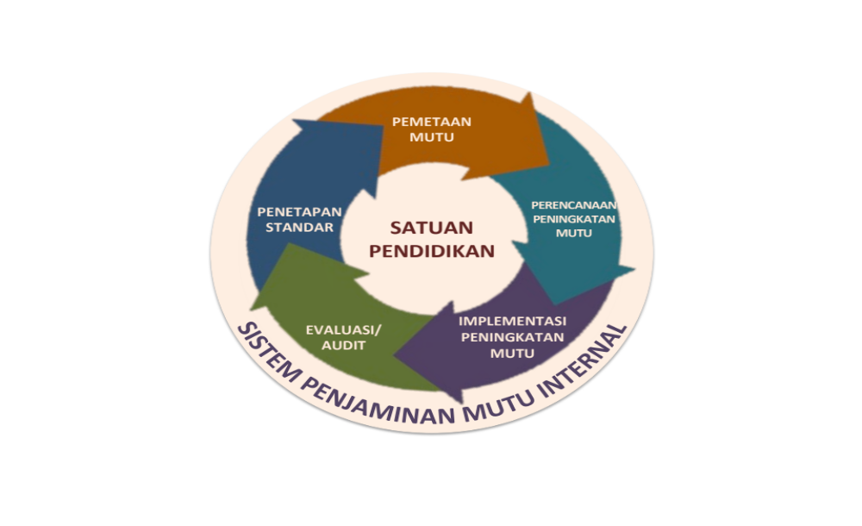
SISTEM PENJAMINAN MUTU PENDIDIKAN DASAR DAN MENENGAH (PERMENDIKBUD 28/2016)
SISTEM PENJAMINAN MUTU EKSTERNAL
Badan/Lembaga Standarisasi
Evaluasi Pencapaian Mutu
Pemerintah/Pemerintah Daerah
Pemetaan Mutu Sekolah
Penetapan Standar Mutu
Pembuatan Strategi Peningkatan Mutu
Perencanaan Peningkatan Mutu
Fasilitasi Pemenuhan/Peningkatan Mutu
Badan/Lembaga Akreditasi
Audit Mutu Eksternal
Inspeksi Pelaksanaan Penjaminan Mutu
Penetapan Akreditasi
SISTEM INFORMASI PENJAMINAN MUTU PENDIDIKAN
8

Slide 9
DATA SEKOLAH PROVINSI SUMATERA BARAT
No | Kabupaten/Kota | Sekolah | SD | SMP | SMA | SMK | SLB
1 | Kota Sawah Lunto | 83 | 59 | 11 | 4 | 3 | 6
2 | Kota Solok | 66 | 44 | 7 | 6 | 5 | 4
3 | Kota Padang Panjang | 67 | 38 | 13 | 7 | 4 | 5
4 | Kab. Pasaman | 311 | 245 | 38 | 15 | 9 | 4
5 | Kota Padang | 638 | 408 | 97 | 54 | 41 | 38
6 | Kab. Sijunjung | 287 | 208 | 51 | 14 | 10 | 4
7 | Kab. Lima Puluh Koto | 457 | 369 | 53 | 16 | 8 | 11
8 | Kab. Solok Selatan | 204 | 146 | 38 | 11 | 6 | 3
9 | Kab. Tanah Datar | 394 | 305 | 55 | 19 | 8 | 7
10 | Kab. Padang Pariaman | 517 | 408 | 60 | 25 | 16 | 8
11 | Kab. Pesisir Selatan | 517 | 390 | 76 | 23 | 16 | 12
12 | Kab. Pasaman Barat | 371 | 263 | 64 | 24 | 17 | 3
13 | Kota Payakumbuh | 123 | 77 | 18 | 11 | 9 | 8
14 | Kab. Solok | 466 | 351 | 70 | 22 | 13 | 10
15 | Kab. Dharmasraya | 215 | 153 | 36 | 16 | 7 | 3
16 | Kota Bukittinggi | 102 | 59 | 13 | 11 | 12 | 7
17 | Kab. Agam | 558 | 448 | 62 | 26 | 14 | 8
18 | Kota Pariaman | 107 | 75 | 12 | 7 | 9 | 4
19 | Kab. Kepulauan Mentawai | 163 | 117 | 28 | 13 | 3 | 2
Total |  | 5,646 | 4,163 | 802 | 324 | 210 | 147
Sumber Data PMP 2018 dan dapodik 2018/2019 semester II

Slide 10
PROGRES PENGIRIMAN PMP 2016 S.D 2018
2016
14 Prop
2017
12 Prop
2018
9 Prop

Slide 11
KATEGORI CAPAIAN
1½ σ
μ-½ σ
μ+½ σ
¼ σ
Simbol | Kategori | Batas Bawah | Batas Atas
« | Menuju SNP 1 | 0,00 | 2,04
«« | Menuju SNP 2 | 2,05 | 3,70
««« | Menuju SNP 3 | 3,71 | 5,06
«««« | Menuju SNP 4 | 5,07 | 6,66
««««« | SNP | 6,67 | 7,00
Rentang kategori capaian SNP ditetapkan dengan menggunakan fungsi standar deviasi*
Referensi:
Slocum, T. et al. 2005. "Chapter 5: Data Classification." Thematic cartography and geographic visualization, Second Edition
*hasil simulasi

Slide 12
CAPAIAN SNP JENJANG SMA SUMATERA BARAT 2018
No | Kabupaten/Kota | M1 | M2 | M3 | M4 | SNP | Grand Total
1 | Kab. Agam | 0 | 0 | 2 | 23 | 0 | 25
2 | Kab. Dharmasraya | 0 | 0 | 3 | 12 | 0 | 15
3 | Kab. Kepulauan Mentawai | 0 | 0 | 2 | 11 | 0 | 13
4 | Kab. Limapuluh Kota | 0 | 0 | 1 | 14 | 0 | 15
5 | Kab. Padang Pariaman | 0 | 0 | 3 | 21 | 0 | 24
6 | Kab. Pasaman | 0 | 0 | 2 | 12 | 0 | 14
7 | Kab. Pasaman Barat | 0 | 0 | 8 | 15 | 0 | 23
8 | Kab. Pesisir Selatan | 0 | 0 | 1 | 22 | 0 | 23
9 | Kab. Sijunjung | 0 | 0 | 1 | 13 | 0 | 14
10 | Kab. Solok | 0 | 0 | 1 | 21 | 0 | 22
11 | Kab. Solok Selatan | 0 | 1 | 3 | 7 | 0 | 11
12 | Kab. Tanah Datar | 0 | 0 | 0 | 19 | 0 | 19
13 | Kota Bukittinggi | 0 | 0 | 1 | 10 | 0 | 11
14 | Kota Padang | 0 | 0 | 1 | 53 | 0 | 54
15 | Kota Padang Panjang | 0 | 0 | 1 | 6 | 0 | 7
16 | Kota Pariaman | 0 | 0 | 1 | 6 | 0 | 7
17 | Kota Payakumbuh | 0 | 0 | 1 | 10 | 0 | 11
18 | Kota Sawahlunto | 0 | 0 |  | 4 | 0 | 4
19 | Kota Solok | 0 | 0 | 2 | 10 | 0 | 12
Grand Total |  | 0 | 1 | 34 | 289 | 0 | 324
Sumber pmp per 21 April 2019

Slide 13
RAPOR PMP - SMA SUMBAR
No | Standar Nasional Pendidikan | 2016 | 2017 | 2018 | M1 | M2 | M3 | M4 | SNP
1 | Standar Kompetensi Lulusan | 5.62 | 5.74 | 6.43 | 0 | 0 | 1 | 225 | 93
2 | Standar Isi | 4.69 | 4.93 | 5.46 | 0 | 2 | 68 | 243 | 6
3 | Standar Proses | 5.15 | 6.1 | 6.48 | 0 | 1 | 1 | 227 | 90
4 | Standar Penilaian Pendidikan | 4.08 | 5.61 | 6.01 | 0 | 3 | 14 | 267 | 35
5 | Standar Pendidik dan Tenaga Kependidikan | 3.71 | 4.31 | 3.86 | 23 | 72 | 224 | 0 | 0
6 | Standar Sarana dan Prasarana Pendidikan | 5.02 | 4.2 | 4.45 | 0 | 43 | 260 | 16 | 0
7 | Standar Pengelolaan Pendidikan | 4.68 | 5.34 | 5.78 | 0 | 4 | 26 | 289 | 0
8 | Standar Pembiayaan | 3.97 | 5.34 | 5.84 | 0 | 2 | 31 | 281 | 5

Slide 14
RAPOR PMP - SMA SUMBAR
SUMBAR 5.54

Slide 15
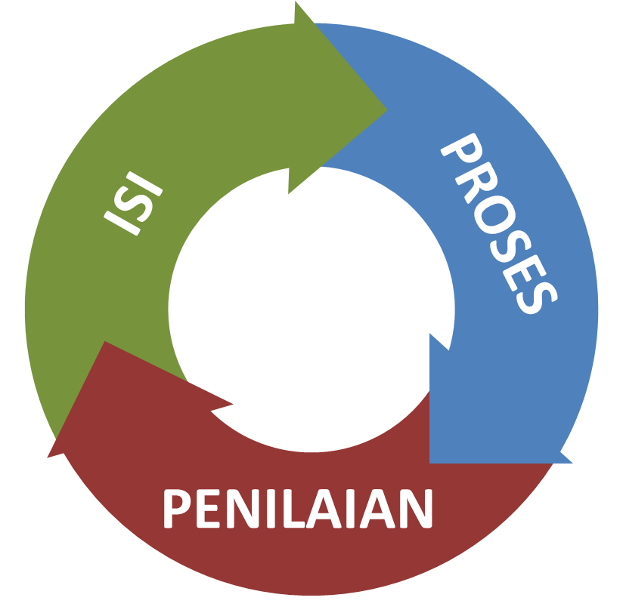
Isi Pendidikan
2.1. Perangkat pembelajaran sesuai rumusan kompetensi lulusan
2.2. Kurikulum Tingkat Satuan Pendidikan dikembangkan sesuai prosedur
2.3. Sekolah melaksanakan kurikulum sesuai ketentuan
Kompetensi Lulusan
1.1. Lulusan memiliki kompetensi pada dimensi sikap
1.2. Lulusan memiliki kompetensi pada dimensi pengetahuan
1.3. Lulusan memiliki kompetensi pada dimensi keterampilan
KOMPETENSI LULUSAN
Proses Pembelajaran
3.1. Sekolah merencanakan proses pembelajaran sesuai ketentuan
3.2. Proses pembelajaran dilaksanakan dengan tepat
3.3. Pengawasan dan penilaian otentik dilakukan dalam proses pembelajaran
Penilaian Pendidikan
4.1. Aspek penilaian sesuai ranah kompetensi
4.2. Teknik penilaian obyektif dan akuntabel
4.3. Penilaian pendidikan ditindaklanjuti
4.4. Instrumen penilaian menyesuaikan aspek
4.5. Penilaian dilakukan mengikuti prosedur
Sarana dan Prasarana
6.1. Kapasitas daya tampung sekolah memadai
6.2. Sekolah memiliki sarana dan prasarana pembelajaran yang lengkap dan layak
6.3. Sekolah memiliki sarana dan prasarana pendukung yang lengkap dan layak
Pendidik dan
Tenaga Kependidikan
5.1. Ketersediaan dan kompetensi guru sesuai ketentuan
5.2. Ketersediaan dan kompetensi kepala sekolah sesuai ketentuan
5.3. Ketersediaan dan kompetensi tenaga administrasi sesuai ketentuan
5.4. Ketersediaan dan kompetensi laboran sesuai ketentuan
5.5. Ketersediaan dan kompetensi pustakawan sesuai ketentuan
PTK
SARANA PRASARANA
PEMBIAYAAN
PENGELOLAAN
Pembiayaan
8.1. Sekolah memberikan layanan subsidi silang
8.2. Beban operasional sekolah sesuai ketentuan
8.3. Sekolah melakukan pengelolaan dana dengan baik
Pengelolaan
7.1. Sekolah melakukan perencanaan pengelolaan
7.2. Program pengelolaan dilaksanakan sesuai ketentuan
7.3. Kepala sekolah berkinerja baik dalam melaksanakan tugas kepemimpinan
7.4. Sekolah mengelola sistem informasi manajemen

Slide 16
INDIKATOR MUTU - STANDAR KOMPETENSI LULUSAN
perilaku yang mencerminkan sikap beriman dan bertakwa kepada Tuhan YME perilaku yang mencerminkan sikap berkarakter perilaku yang mencerminkan sikap disiplin perilaku yang mencerminkan sikap santun perilaku yang mencerminkan sikap jujur perilaku yang mencerminkan sikap peduli perilaku yang mencerminkan sikap percaya diri perilaku yang mencerminkan sikap bertanggungjawab perilaku pembelajar sejati sepanjang hayat perilaku sehat jasmani dan rohani
keterampilan berpikir dan bertindak kreatif keterampilan berpikir dan bertindak produktif keterampilan berpikir dan bertindak kritis keterampilan berpikir dan bertindak mandiri keterampilan berpikir dan bertindak kolaboratif keterampilan berpikir dan bertindak komunikatif
KOMPETENSI LULUSAN
Sikap
Pengetahuan
Keterampilan
pengetahuan faktual, prosedural, konseptual, metakognitif

Slide 17
INDIKATOR MUTU - STANDAR ISI PEMBELAJARAN
Memuat karakteristik kompetensi sikap Memuat karakteristik kompetensi pengetahuan Memuat karakteristik kompetensi keterampilan Menyesuaikan tingkat kompetensi siswa Menyesuaikan ruang lingkup materi pembelajaran
ISI PEMBELAJARAN
Perangkat Pembela-jaran
Pelaksanaan KTSP
Pengem-bangan KTSP
Menyediakan alokasi waktu pembelajaran sesuai struktur kurikulum yang berlaku Mengatur beban belajar bedasarkan bentuk pendalaman materi Menyelenggarakan aspek kurikulum pada muatan lokal Melaksanakan kegiatan pengembangan diri siswa
Melibatkan pemangku kepentingan dalam pengembangan kurikulum Mengacu pada kerangka dasar penyusunan Melewati tahapan operasional pengembangan perangkat kurikulum tingkat satuan pendidikan yang dikembangkan

Slide 18
Membentuk rombongan belajar dengan jumlah siswa sesuai ketentuan Mengelola kelas sebelum memulai pembelajaran Mendorong siswa mencari tahu Mengarahkan pada penggunaan pendekatan ilmiah Melakukan pembelajaran berbasis kompetensi Memberikan pembelajaran terpadu Melaksanakan pembelajaran dengan jawaban yang kebenarannya multi dimensi; Melaksanakan pembelajaran menuju pada keterampilan aplikatif Mengutamakan pemberdayaan siswa sebagai pembelajar sepanjang hayat Menerapkan prinsip bahwa siapa saja adalah guru, siapa saja adalah siswa, dan di mana saja adalah kelas. Mengakui atas perbedaan individual dan latar belakang budaya siswa. Menerapkan metode pembelajaran sesuai karakteristik siswa Memanfaatkan media pembelajaran dalam meningkatkan efisiensi dan efektivitas pembelajaran Menggunakan aneka sumber belajar Mengelola kelas saat menutup pembelajaran
INDIKATOR MUTU - STANDAR PROSES PEMBELAJARAN
Mengacu pada silabus yang telah dikembangkan Mengarah pada pencapaian kompetensi Menyusun dokumen rencana dengan lengkap dan sistematis Mendapatkan evaluasi dari kepala sekolah dan pengawas sekolah
PROSES PEMBELAJARAN
Perencanaan
Pelaksanaan
Pengawasan Dan Penilaian Otentik
Melakukan penilaian otentik secara komprehensif Memanfaatkan hasil penilaian otentik Melakukan pemantauan proses pembelajaran Melakukan supervisi proses pembelajaran kepada guru Mengevaluasi proses pembelajaran Menindaklanjuti hasil pengawasan proses pembelajaran

Slide 19
INDIKATOR MUTU - STANDAR PENILAIAN PENDIDIKAN
Mencakup ranah sikap, pengetahuan dan keterampilan bentuk pelaporan sesuai dengan ranah
Melakukan penilaian berdasarkan penyelenggara sesuai prosedur Melakukan penilaian berdasarkan ranah sesuai prosedur Menentukan kelulusan siswa berdasarkan pertimbangan yang sesuai
PENILAIAN PENDIDIKAn
Aspek
Instrumen
Prosedur
Teknik
Tindak Lanjut
Menggunakan jenis teknik penilaian yang obyektif dan akuntabel perangkat teknik penilaian lengkap
Menggunakan instrumen penilaian aspek sikap Menggunakan instrumen penilaian aspek pengetahuan Menggunakan instrumen penilaian aspek keterampilan
Menindaklanjuti hasil pelaporan penilaian Melakukan pelaporan penilaian secara periodik

Slide 20
Berkualifikasi minimal S1/D4 Rasio guru kelas terhadap rombongan belajar seimbang Tersedia untuk tiap mata pelajaran Bersertifikat pendidik Berkompetensi pedagogik minimal baik Berkompetensi kepribadian minimal baik Berkompetensi profesional minimal baik Berkompetensi sosial minimal baik
INDIKATOR MUTU - STANDAR PTK
Tersedia Kepala Tenaga Pustakawan Kepala Tenaga Pustakawan berkualifikasi sesuai Kepala Tenaga Pustakawan bersertifikat Kepala Tenaga Pustakawan berpengalaman sesuai Tersedia Tenaga Pustakawan Tenaga Pustakawan berpendidikan sesuai ketentuan Berkompetensi manajerial minimal baik Berkompetensi pengelolaan informasi minimal baik Berkompetensi kependidikan minimal baik Berkompetensi kepribadian minimal baik Berkompetensi sosial minimal baik Berkompetensi pengembangan profesi minimal baik
PENDIDIK DAN TENAGA KEPENDIDIKAN
Ketersediaan dan Kompetensi Guru
Ketersediaan dan Kompetensi Laboran
Ketersediaan dan Kompetensi Pustakawan
Ketersediaan dan Kompetensi Kepala Sekolah
Ketersediaan dan Kompetensi Tenaga Administrasi
Berkualifikasi minimal S1/D4 Berusia sesuai kriteria saat pengangkatan Berpengalaman mengajar selama yang ditetapkan Berpangkat minimal III/c atau setara Bersertifikat pendidik Bersertifikat kepala sekolah Berkompetensi kepribadian minimal baik Berkompetensi manajerial minimal baik Berkompetensi kewirausahaan minimal baik Berkompetensi supervisi minimal baik Berkompetensi sosial minimal baik
Tersedia Kepala Tenaga Laboratorium Kepala Tenaga Laboratorium berkualifikasi sesuai Kepala Tenaga Laboratorium bersertifikat Tersedia Kepala Tenaga Laboratorium berpengalaman sesuai Tersedia Tenaga Teknisi Laboran Tenaga Teknisi Laboran berpendidikan sesuai ketentuan Tersedia Tenaga Laboran Tenaga Laboran berpendidikan sesuai ketentuan Berkompetensi kepribadian minimal baik Berkompetensi sosial minimal baik Berkompetensi manajerial minimal baik Berkompetensi profesional minimal baik
Tersedia Kepala Tenaga Administrasi Kepala Tenaga Administrasi berkualifikasi minimal SMK/sederajat Kepala Tenaga Administrasi bersertifikat Tersedia Tenaga Pelaksana Urusan Administrasi Tenaga Pelaksana Urusan Administrasi berpendidikan sesuai ketentuan Berkompetensi kepribadian minimal baik Berkompetensi sosial minimal baik Berkompetensi teknis minimal baik Berkompetensi manajerial minimal baik

Slide 21
INDIKATOR MUTU - STANDAR SARANA DAN PRASARANA
kapasitas rombongan belajar yang sesuai dan memadai Rasio luas lahan sesuai dengan jumlah siswa Kondisi lahan sekolah memenuhi persyaratan Rasio luas bangunan sesuai dengan jumlah siswa Kondisi bangunan sekolah memenuhi persyaratan ragam prasarana sesuai ketentuan
ruang pimpinan sesuai standar ruang guru sesuai standar ruang UKS sesuai standar tempat ibadah sesuai standar jamban sesuai standar gudang sesuai standar ruang sirkulasi sesuai standar ruang tata usaha sesuai standar ruang konseling sesuai standar ruang organisasi kesiswaan sesuai standar Menyediakan kantin yang layak Menyediakan tempat parkir yang memadai Menyediakan unit kewirausahaan dan bursa kerja
SARANA DAN PRASARANA
Kapasitas dan Daya Tampung
Sarana dan Prasarana Pembelajaran
Sarana dan Prasarana Pendukung
ruang kelas sesuai standar laboratorium IPA sesuai standar ruang perpustakaan sesuai standar tempat bermain/lapangan sesuai standar laboratorium biologi sesuai standar laboratorium fisika sesuai standar laboratorium kimia sesuai standar laboratorium komputer sesuai standar laboratorium bahasa sesuai standar

Slide 22
INDIKATOR MUTU - STANDAR PEMBIAYAAN PENDIDIKAN
Membebaskan biaya bagi siswa tidak mampu daftar siswa dengan latar belakang ekonomi yang jelas Melaksanakan subsidi silang untuk membantu siswa kurang mampu
PEMBIAYAAN PENDIDIKAN
Subsidi Silang
Besaran Biaya Operasional Sekolah
Pengelolaan Dana
Mengatur alokasi dana yang berasal dari APBD/APBN/Yayasan/sumber lainnya laporan pengelolaan dana laporan yang dapat diakses oleh pemangku kepentingan
biaya operasional non personil sesuai ketentuan

Slide 23
INDIKATOR MUTU - STANDAR PENGELOLAAN PENDIDIKAN
visi, misi, dan tujuan yang jelas sesuai ketentuan Mengembangkan rencana kerja sekolah ruang lingkup sesuai ketentuan Melibatkan pemangku kepentingan sekolah dalam perencanaan pengelolaan sekolah
pedoman pengelolaan sekolah lengkap Menyelenggarakan kegiatan layanan kesiswaan Meningkatkan dayaguna pendidik dan tenaga kependidikan Melaksanakan kegiatan evaluasi diri Membangun kemitraan dan melibatkan peran serta masyarakat serta lembaga lain yang relevan Melaksanakan pengelolaan bidang kurikulum dan kegiatan pembelajaran
PENGELOLAAN PENDIDIKAN
Perencanaan Program
Pelaksanaan Program & Pelibatan Pemangku Kepentingan
Kinerja Kepala Sekolah
Sistem Informasi Manajemen
sistem informasi manajemen sesuai ketentuan
Berkepribadian dan bersosialisasi dengan baik Berjiwa kepemimpinan Mengembangkan sekolah dengan baik Mengelola sumber daya dengan baik Berjiwa kewirausahaan Melakukan supervisi dengan baik

Slide 24
Tujuan ANALISIS RAPOR MUTU
Melihat capaian mutu sekolah, deskripsi berdasarkan SNP, kondisi ril, kekuatan dan kelemahan sekolah, penyebab rendahnya capaian mutu, akibat belum tercapainya kondisi ideal, alternatif solusi, dan rekomendasi yang akan dijadikan dasar penyusunan RKS

Slide 25
Indikator keberhasilan dalam analisis rapor mutu
Mampu menganalisis (membaca, mengidentifikasi, dan mendeskripsikan) rapor mutu berdasarkan 8 standar nasional pendidikan;
Mampu menemukan kondisi ril, menentukan kekuatan dan kelemahan satuan pendidikan;
Mampu Menentukan penyebab rendahnya capaian mutu dan akibatnya bagi satuan pendidikan;
Mampu mencari alternatif pemecahan masalah;
Mampu menyusun rekomendasi sesuai dengan permasalahan yang ada
Mampu menyusun program dan kegiatan untuk peningkatan mutu pendidikan

Slide 26
Analisis Rapor Mutu
Standar/ Indikator/ Sub Indikator
Capaian
Deskripsi (SNP)
Kondisi Ril
Kekuatan
Kelemahan

Slide 27
Analisis Rapor Mutu
Penyebab
Alternatif solusi
Rekomendasi
Program
Kegiatan
Akibat

Slide 28
Hasil analisis dan rekomendasi rapor mutu PROVINSI SUMBAR JENJANG SMA 2018
No | Standar/Indikator/ Sub Indikator | Capaian |  | Kondisi Riil | Rekomendasi | Program | Kegiatan
5 | Standar Pendidik dan Tenaga Kependidikan | 3.86 | M3
5.1. | Ketersediaan dan kompetensi guru sesuai ketentuan | 3.55 | M2
5.1.3. | Tersedia untuk tiap mata pelajaran | 0 | M.1 | ❖Belum semua guru memiliki kualifikasi akademik pendidikan minimum diploma empat (D-IV) atau sarjana (S1) program studi yang sesuai dengan mata pelajaran yang diajarkan/diampu, dan diperoleh dari program studi yang terakreditasi. | Dinas Pendidikan perlu meningkatkan kualifikasi guru setara diploma empat (D-IV) atau Sarjana (S-1) | Peningkatan kualifikasi guru setara diploma empat (D-IV) atau sarjana (S1) | Guru-guru yang belum memiliki kualifikasi setara diploma IV (D-IV) atau Sarjana (S-1), ditingkatkan kualifikasi akademiknya dengan menambah kompetensi profesi akademiknya melalui jalur akademik.
5.1.8. | Berkompetensi sosial minimal baik | 0 | M.1 | ❖ Belum semua guru memiliki kompetensi dalam: - Komunikasi sesama guru.. - Komunikasi guru dengan tenaga kependidikan. - Komunikasi guru dengan siswa. - Komunikasi guru dengan orangtua. - Komunikasi guru dengan masyarakat. | Dinas Pendidikan menyusun program pelatihan peningkatan kompetensi guru dalam berkomunikasi. | Dinas Pendidikan : 1. Melakukan Pendataan kualifikasi guru 2. Menyusun program peningkatan kompetensi berkomunikasi guru. | Bimtek kompetensi komunikasi guru

Slide 29
Rekomendasi peningkatan mutu
Peningkatan kualifikasi guru sesuai mata pelajaran yang diampu
Peningkatan kompetensi guru, kepala sekolah, kepala tenaga adminstrasi, kepala tenaga perpustakaan, kepala tenaga laboran, tenaga pelaksana urusan administrasi, tenaga teknisi laboran, tenaga pustakawan
Pengangkatan/perekrutan kepala sekolah, kepala tenaga administrasi, kepala tenaga perpustakaan, kepala tenaga laboran, tenaga pelaksana urusan administrasi, tenaga teknisi laboran, tenaga pustakawan
Penambahan bangunan ruang belajar
Penyusunan pola tata ruang di sekolah yang sesuai standar
Pengadaan bangunan ruang laboratorium biologi, fisika, kimia, komputer, bahasa sesuai standar
Pengadaan bangunan ruang guru, UKS, gudang, ruang perpustakaan, tempat ibadah dan tata usaha sesuai standar
Peningkatan kompetensi pada pengelolaan anggaran APBD/APBN/Yayasan/Sumber Dana Lain

Slide 30
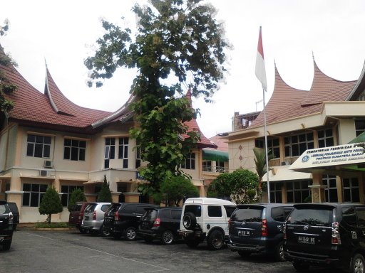

TERIMAKASIH
LPMP Sumatera Barat 2019

